Slide 1

Fédération des Anciens Elèves Lasalliens
Message aux chefs d’établissement

Slide 2
Une volonté :
Donner une nouvelle impulsion
Richesse des témoignages
Congrès de l’union mondial des anciens élèves (umael) Beauvais (06/2015)
Assemblée générale de la fédération (01/2016)
ORIENTATIONS POUR LE RESEAU LASALLE FRANCE
Elan et enthousiasme
Conscience de réalisations et d’engagements concrets

Slide 3
Constat
Des associations d’anciens élèves en peine, en panne, disparues…
D’autres restent bien vivantes et rendent de réels services
Elles sont une composante reconnue de la famille lasallienne

Slide 4
Associations d’anciens élèves :
De vraies potentialités
Association d’anciens élèves et sympathisants
Soutien financier
Aide aux stages ou à l’emploi
Financement de bourses
Aide aux événements
Membres d’OGEC
Rayonnement, sentiment d’appartenance
Tutorat, soutien scolaire, catéchèse

Slide 5

Concrètement :
1- Porter un regard positif
Considérer, valoriser, ces associations et le rôle qu’elles peuvent avoir
Penser l’apport d’une telle association pour les formation post-bac, à l’image de celles des grandes écoles !
Susciter des occasions pour associer ou solliciter des anciens élèves (fêtes, remise de diplômes, forum orientation…)

Slide 6

Concrètement :
2- Patrimoine et archives
Le classement et la mise en valeur des archives non confidentielles se révèle très stimulante pour les plus anciens
Elle permet ensuite une consultation plus aisée pour les anciens élèves et pour les enseignants à des fins pédagogiques

Slide 7
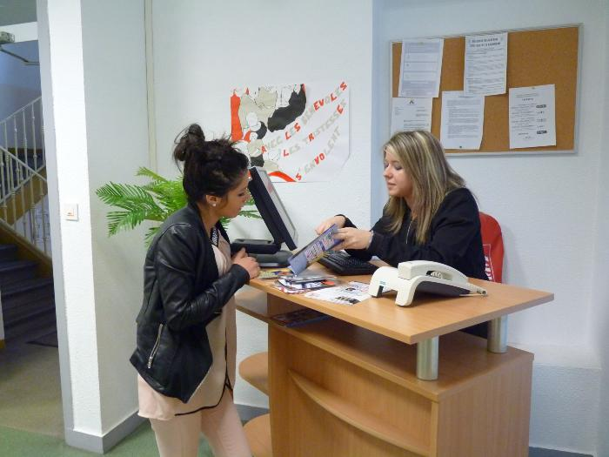
Concrètement :
3- Actions immédiates
Un formulaire à mettre à disposition des visiteurs (cf doc)
  A l’accueil de l’établissement, pour les JPO…
  Pour recenser les anciens élèves en vue d’un contact futur
  A remettre au président de l’association (ou autre)
Par une enquête en ligne, informer la Fédération de la situation de l’association d’anciens élèves de votre établissement : http://goo.gl/forms/uFMn9QtrJSoUpPh73
Merci d’avance de votre aide

